Slide 1
AmeriaToken
Руководство по активации

Slide 2
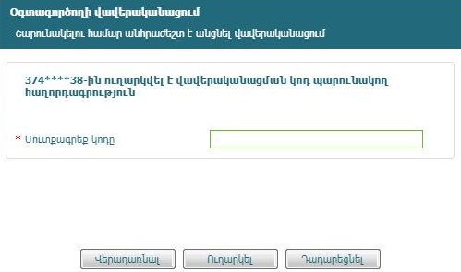
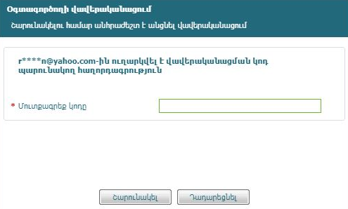
Аутентификация пользователя
При первом входе в систему Онлайн/Мобайл банкинг требуется авторизация пользователя.
На Ваш адрес эл. почты и телефонный номер, зарегистрированный в Банке, высылается одноразовый пароль.
1

Slide 3
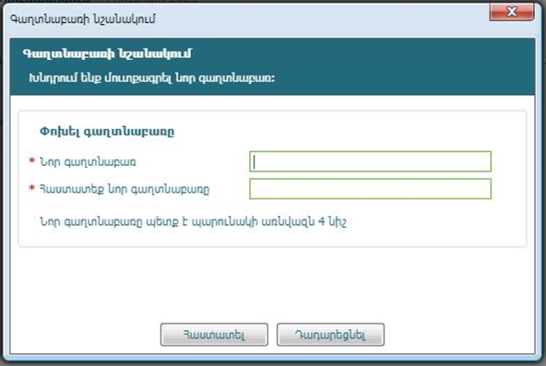
Генерация пароля пользователя
Затем открывается окно ввода пароля, в котором необходимо ввести новый пароль. После ввода и подтверждения нового пароля необходимо нажать кнопку «Подтвердить».
2

Slide 4
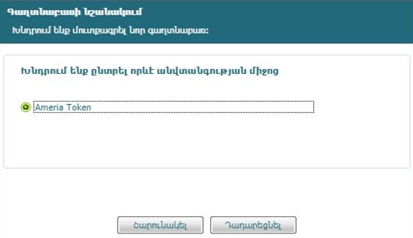
Активация средства безопасности пользователем
После успешной смены пароля необходимо выбрать средство безопасности — AmeriaToken (см. рисунок).
3

Slide 5
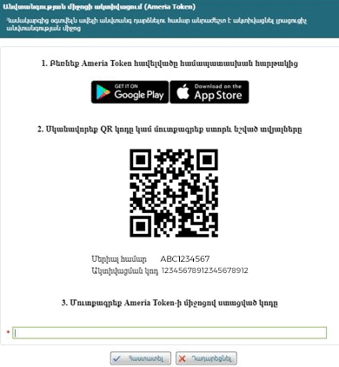
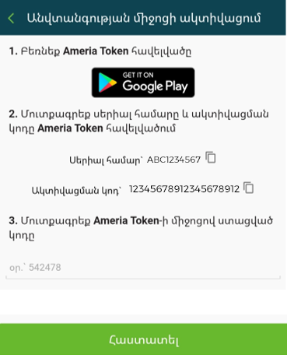
После выбора средства безопасности Вам будут предоставлены данные средства безопасности:
В случае регистрации посредством системы «Америя Онлайн-банкинг» (веб-регистрация) активация может быть произведена путем сканирования QR-кода.
В случае регистрации посредством системы «Америя Мобайл-банкинг» активация производится вручную (manual).
Օնլայն բանկինգ
Մոբայլ բանկինգ
4
| 010 561111 | | 010 561111| Банк контролируется Центральным банком РА

